Slide 1
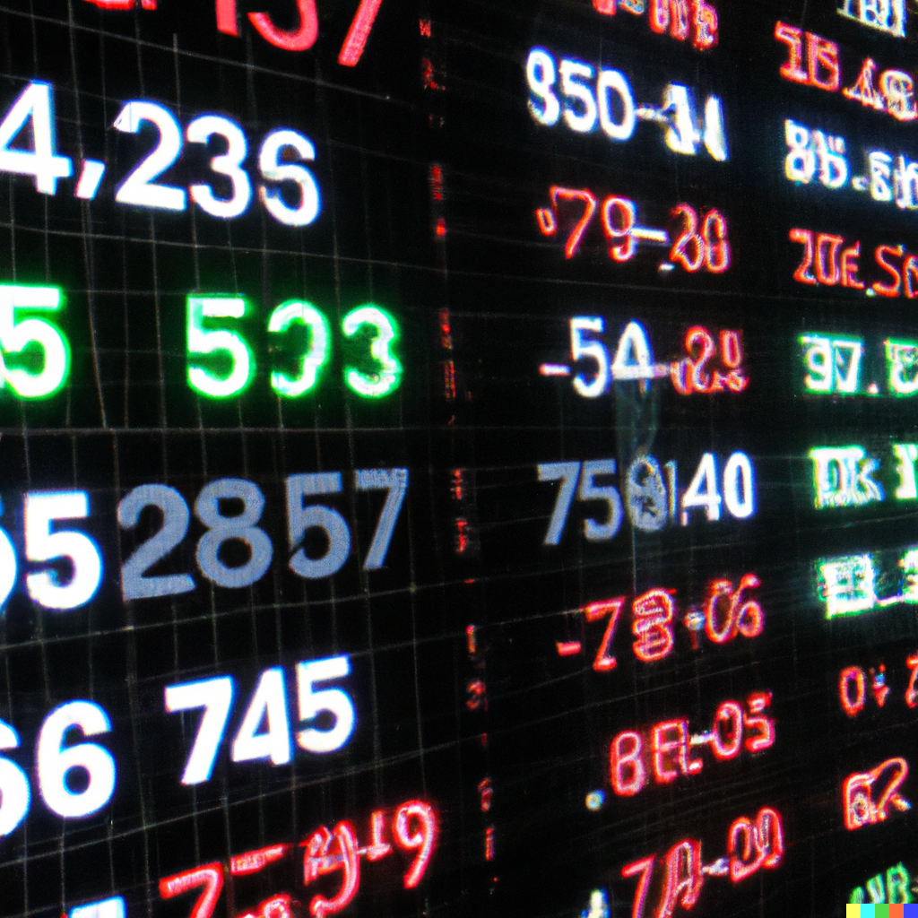


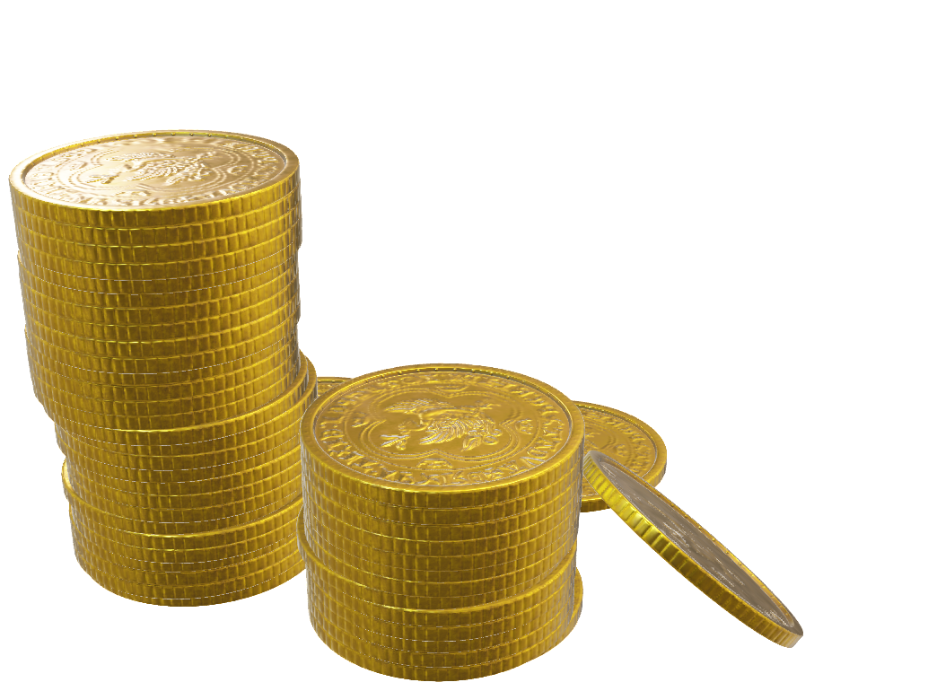
Financial Investment App
Bevezetés
Fiataloknak és új befektetőknek
Ideális befektetési lehetőségek bemutatása
Hova fektessük a pénzt? Itt a segítség!
Vágó Blanka IZ7TL4
Pribyll Rómeó THUF0B
Mandl Ábel BTHDXD
Németh Bence UF8GH9
Nyírő Levente B4KZAN

Slide 2
Financial Investment App
Probléma
Egyedi célok és kockázatvállalás miatt nincs univerzális megoldás
Tanulás nélkül könnyű pénzt veszíteni
Bevezetés
Fiataloknak és új befektetőknek
Ideális befektetési lehetőségek bemutatása
Hova fektessük a pénzt? Itt a segítség!
Vágó Blanka IZ7TL4
Pribyll Rómeó THUF0B
Mandl Ábel BTHDXD
Németh Bence UF8GH9
Nyírő Levente B4KZAN

Slide 3
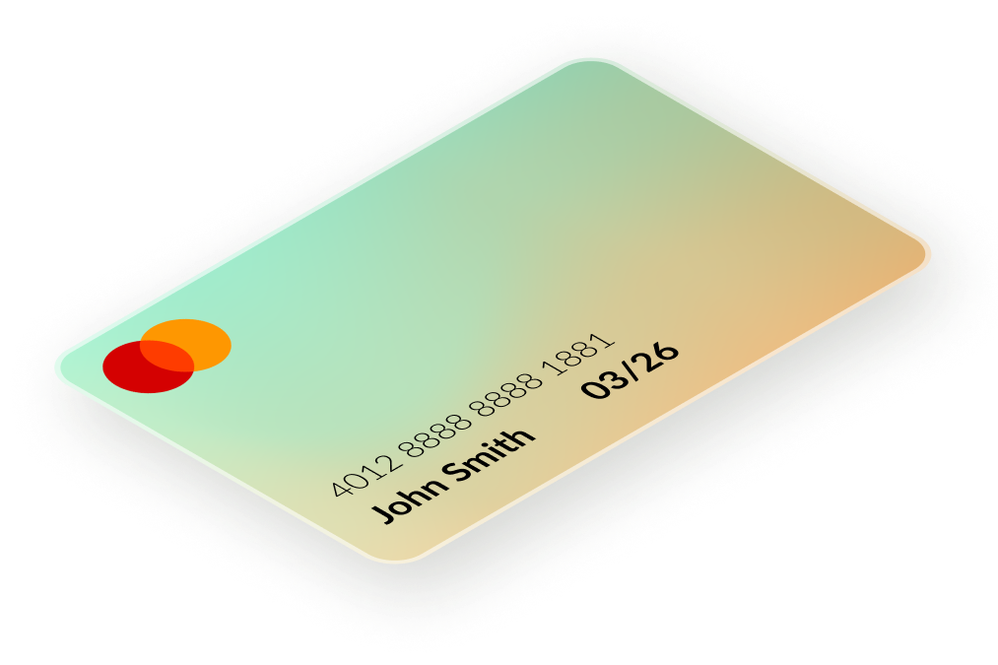
Megoldás
Felhasználók megadják a kockázatvállalásukat és a befektetési kereteiket
Segít megtalálni az ideális befektetési lehetőségeket
Ajánlásokat ad Forex, tőzsde, kriptovaluták és ETF-ek terén
Probléma
Egyedi célok és kockázatvállalás miatt nincs univerzális megoldás
Tanulás nélkül könnyű pénzt veszíteni
Bevezetés
Fiataloknak és új befektetőknek
Ideális befektetési lehetőségek bemutatása
Hova fektessük a pénzt? Itt a segítség!

Slide 4

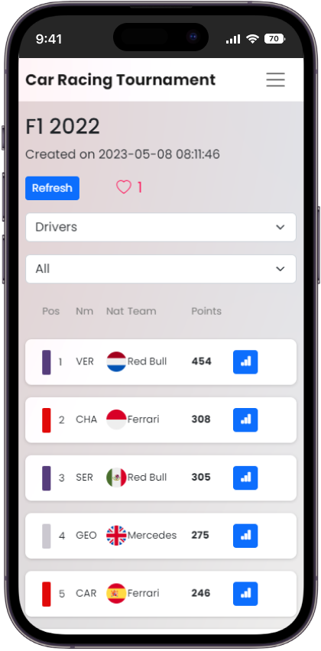




Működés
Backendet NodeJS támogatja
Frontend Flutter vagy ReactJS technológiával
Adattárolás Firebase vagy SQL lenne
Megoldás
Felhasználók megadják a kockázatvállalásukat és a befektetési kereteiket
Segít megtalálni az ideális befektetési lehetőségeket
Ajánlásokat ad Forex, tőzsde, kriptovaluták és ETF-ek terén
Probléma
Egyedi célok és kockázatvállalás miatt nincs univerzális megoldás
Tanulás nélkül könnyű pénzt veszíteni

Slide 5
Működés
Backendet NodeJS támogatja
Frontend Flutter vagy ReactJS technológiával
Adattárolás Firebase vagy SQL lenne

Slide 6
Miért adjon erre pénzt
Mi ebben az újdonság
Miért jó? Miért van benne fantázia?
Kiknek szól? Miért lesz jó nekik?

